Slide 1
03
PROJETO
DEPLOY DE SMART CONTRACTS EM REDES ETHEREUM

Slide 2
MetaMask:
Criar e configurar um cofre de contas
Criar, importar e gerenciar contas no cofre
Usar diferentes redes públicas
Transferir ether entre contas
Remix:
Conectar Remix no MetaMask
Fazer deploy de um Smart Contract em uma rede pública
Interagir com um Smart Contract em uma rede pública
O que vamos aprender neste projeto!
Usar o MetaMask e o Remix para interagir e fazer deploy de Smart Contracts em redes públicas.

Slide 3
Google Chrome
MetaMask
IDE* Remix http://remix.ethereum.org
O que vamos usar!
* Integrated Development Environment

Slide 4
4.1. Criar cofre de contas no MetaMask
4.2. Ver conta
4.3. Editar nome da conta
4.4. Criar conta
4.5. Importar conta
4.6. Alterar a rede
4.7. Transferir ether entre contas
4.8. Conectar Remix com MetaMask
4.9. Fazer deploy de um Smart Contract em uma rede TestNet a partir do Remix
4.10. Interagir com um Smart Contract em uma rede TestNet a partir do Remix
O que vamos fazer!

Slide 5
4.1. Criar cofre de contas no MetaMask
4.2. Ver conta
4.3. Editar nome da conta
4.4. Criar conta
4.5. Importar conta
4.6. Alterar a rede
4.7. Transferir ether entre contas
4.8. Conectar Remix com MetaMask
4.9. Fazer deploy de um Smart Contract em uma rede TestNet a partir do Remix
4.10. Interagir com um Smart Contract em uma rede TestNet a partir do Remix
O que vamos fazer!
MetaMask

Slide 6
4.1. Criar cofre de contas no MetaMask
4.2. Ver conta
4.3. Editar nome da conta
4.4. Criar conta
4.5. Importar conta
4.6. Alterar a rede
4.7. Transferir ether entre contas
4.8. Conectar Remix com MetaMask
4.9. Fazer deploy de um Smart Contract em uma rede TestNet a partir do Remix
4.10. Interagir com um Smart Contract em uma rede TestNet a partir do Remix
O que vamos fazer!
Remix +
MetaMask

Slide 7

4.1. Criar cofre de contas no MetaMask
4.2. Ver conta
4.3. Editar nome da conta
4.4. Criar conta
4.5. Importar conta
4.6. Alterar a rede
4.7. Transferir ether entre contas
4.8. Conectar Remix com MetaMask
4.9. Fazer deploy de um Smart Contract em uma rede TestNet a partir do Remix
4.10. Interagir com um Smart Contract em uma rede TestNet a partir do Remix
O que vamos fazer!
Hands-on

Slide 8
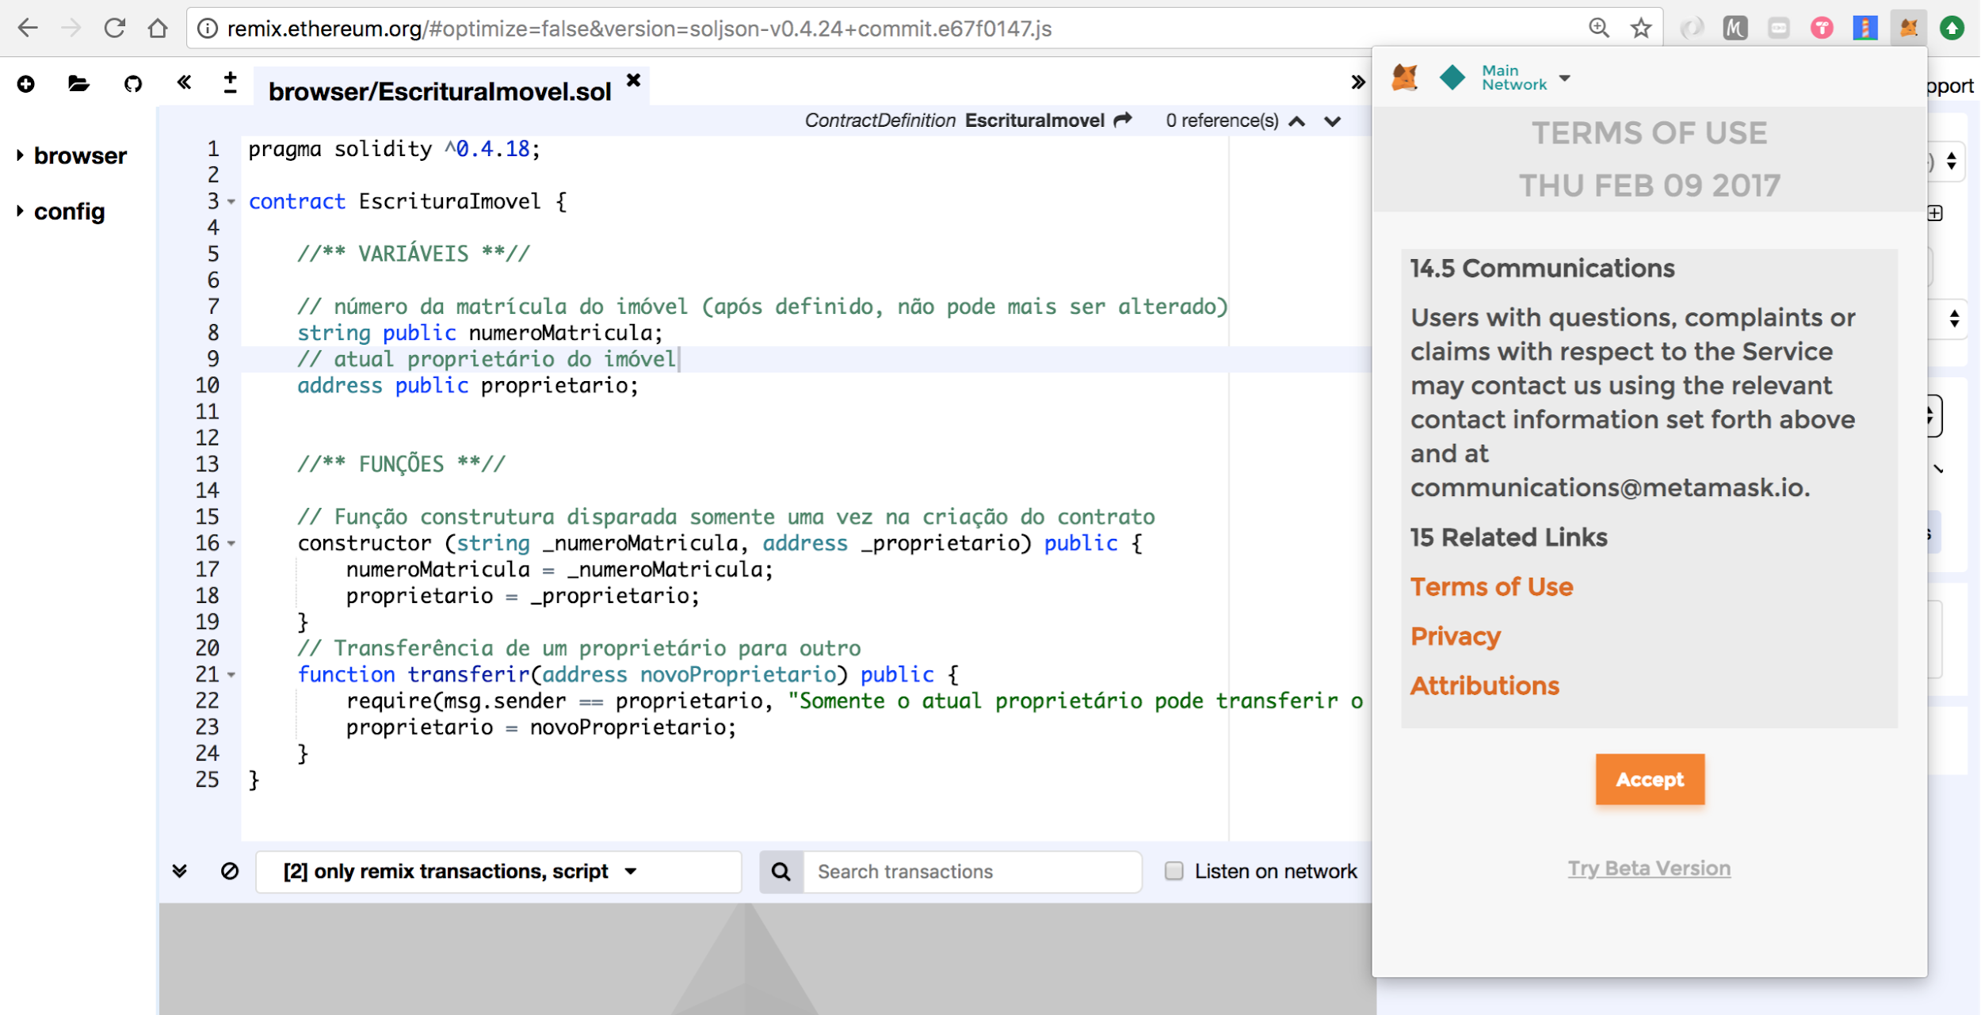
Criar cofre de contas no MetaMask - Clique no ícone do MetaMask
Criar cofre de contas no MetaMask

Slide 9
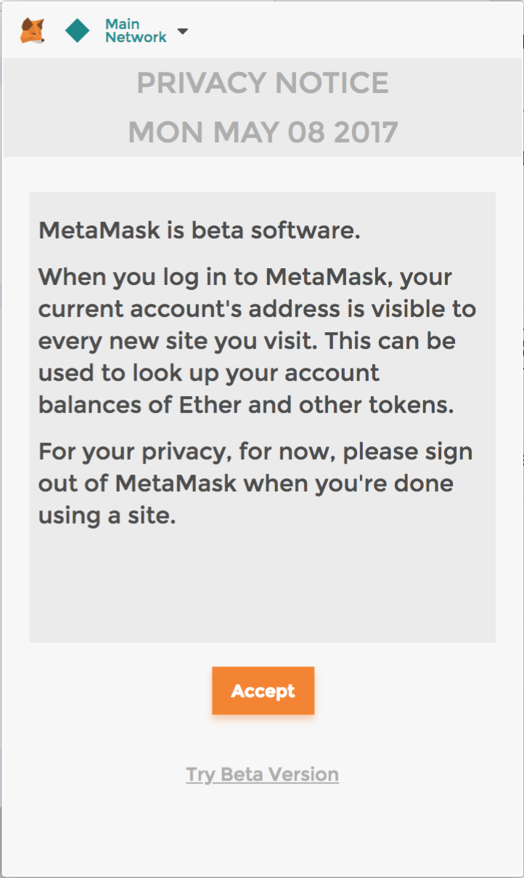
4.1.1. Aceitar os termos
Criar cofre de contas no MetaMask

Slide 10
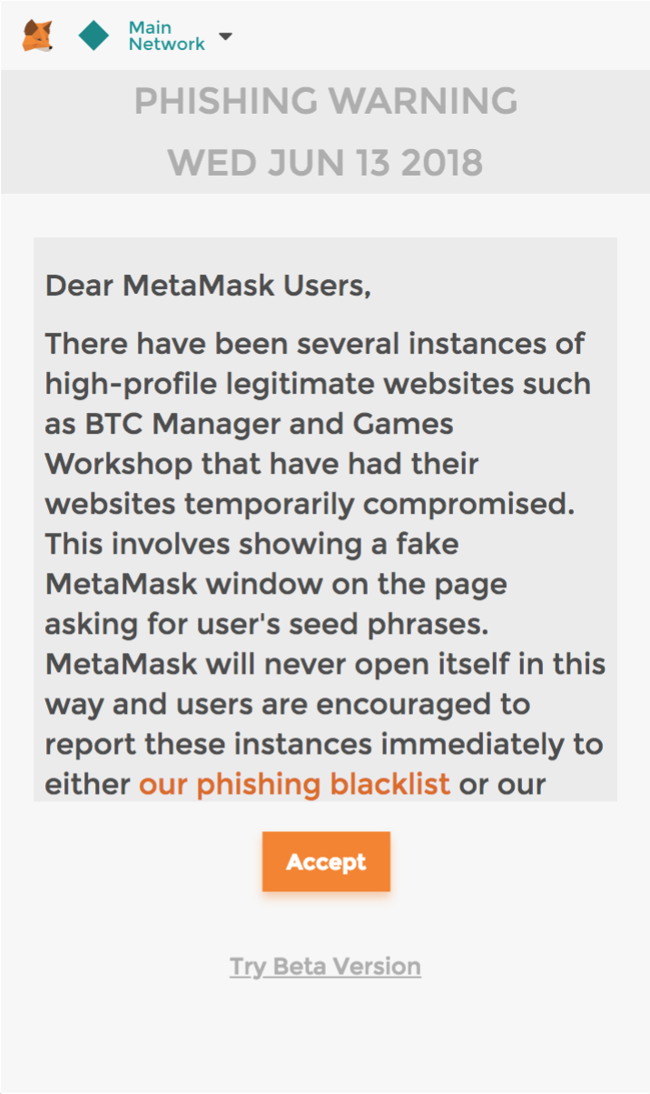
4.1.1. Aceitar os termos
Criar cofre de contas no MetaMask

Slide 11
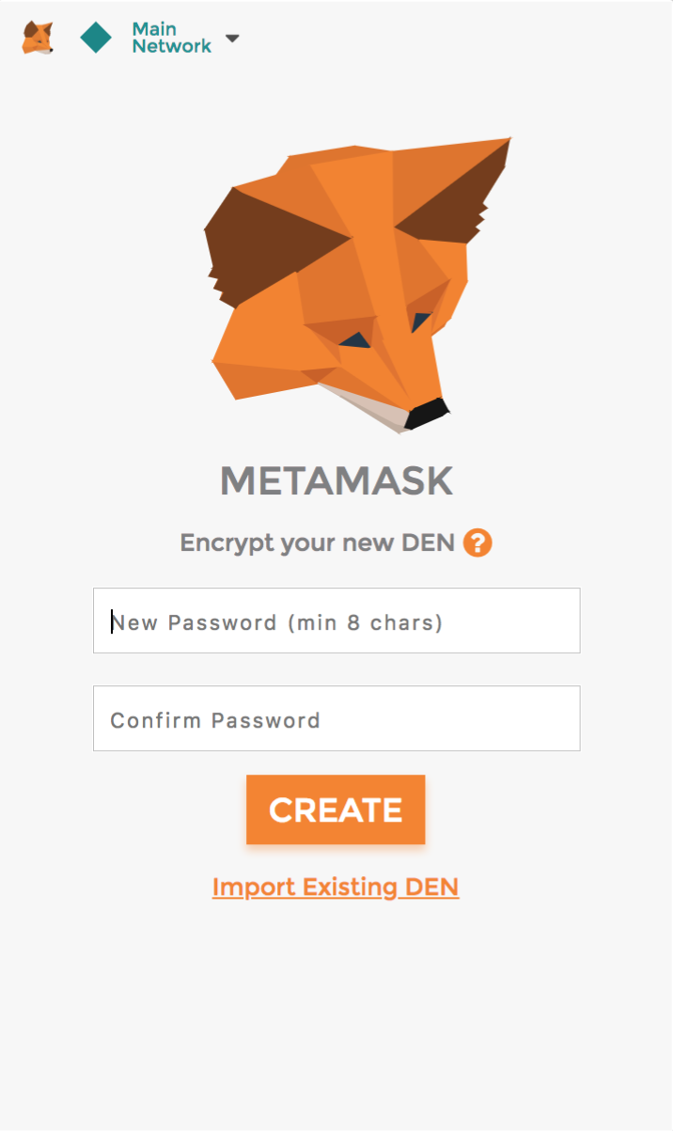
4.1.2. Criar senha
Criar cofre de contas no MetaMask

Slide 12
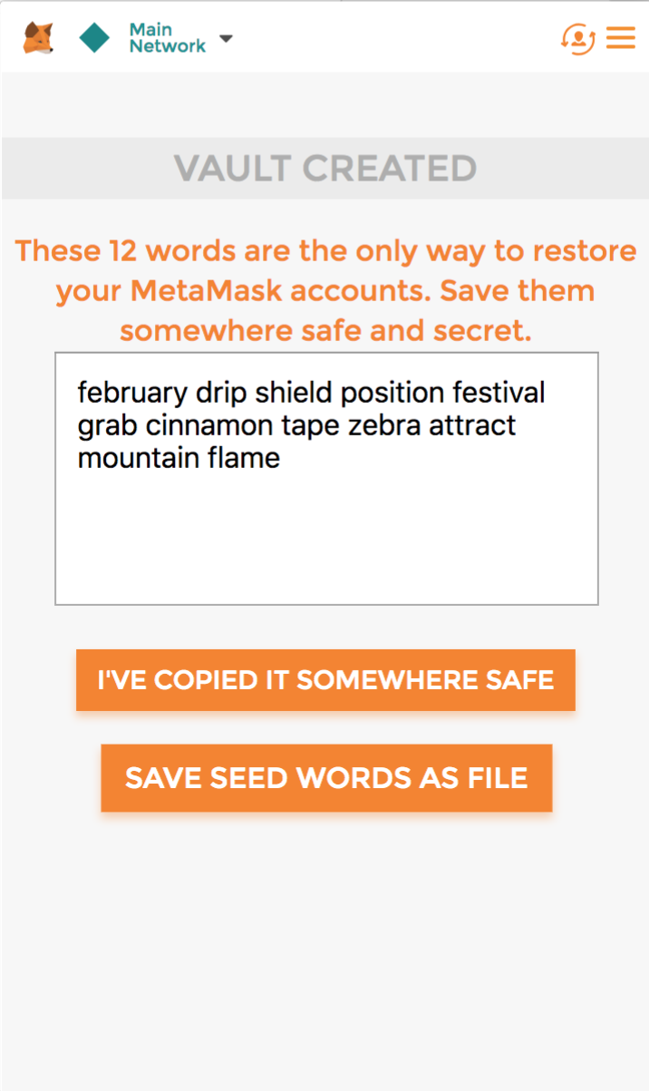
4.1.3. Salvar MNEMONIC
Criar cofre de contas no MetaMask

Slide 13
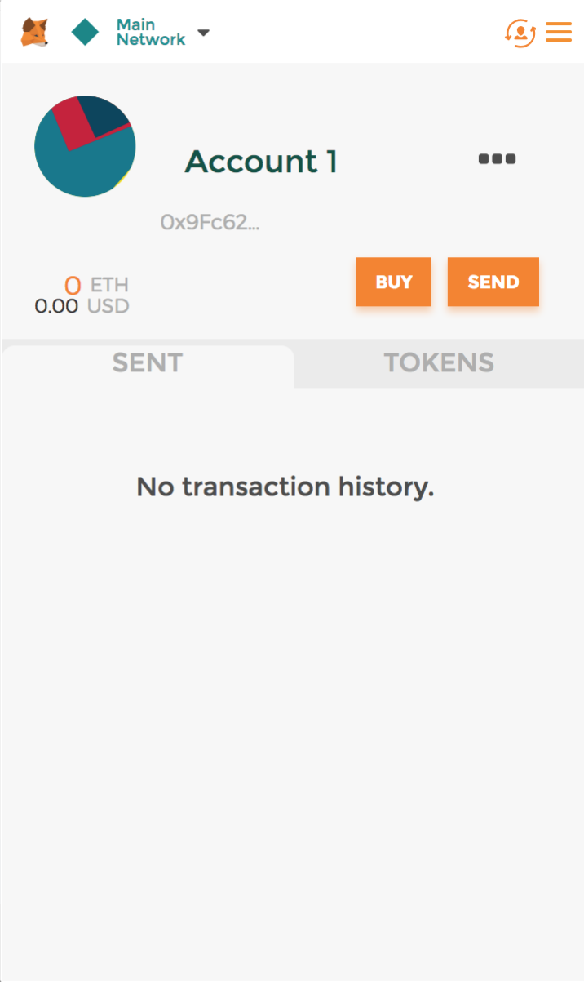

4.1. Criar cofre de contas no MetaMask
Checkpoint

Slide 14
4.1. Criar cofre de contas no MetaMask
4.2. Ver conta
4.3. Editar nome da conta
4.4. Criar conta
4.5. Importar conta
4.6. Alterar a rede
4.7. Transferir ether entre contas
4.8. Conectar Remix com MetaMask
4.9. Fazer deploy de um Smart Contract em uma rede TestNet a partir do Remix
4.10. Interagir com um Smart Contract em uma rede TestNet a partir do Remix
O que vamos fazer!
Hands-on

Slide 15
Opções da conta
Ver conta

Slide 16
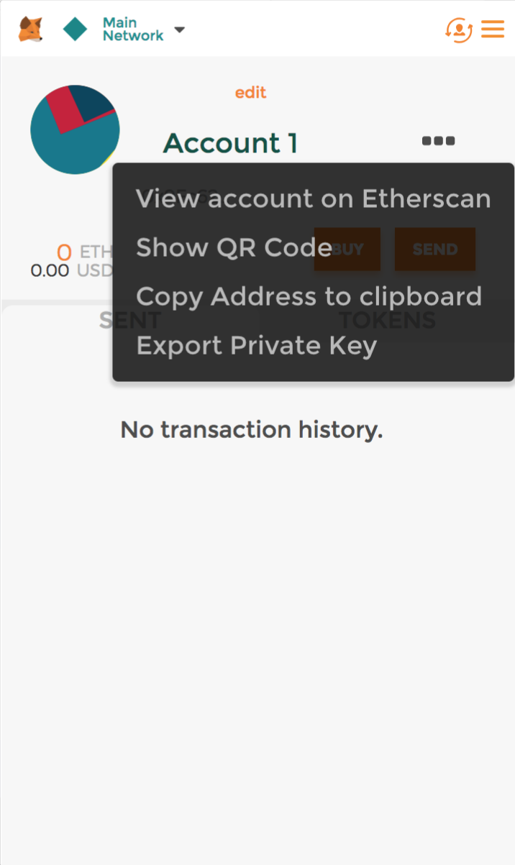
4.2.1. Ver conta no Etherscan
Ver conta

Slide 17
4.2.2. Ver QR Code
Ver conta

Slide 18
4.2.3. Copiar endereço
Ver conta

Slide 19
4.2.4. Exportar chave privada
Ver conta

Slide 20
4.2. Ver conta
Checkpoint

Slide 21
4.1. Criar cofre de contas no MetaMask
4.2. Ver conta
4.3. Editar nome da conta
4.4. Criar conta
4.5. Importar conta
4.6. Alterar a rede
4.7. Transferir ether entre contas
4.8. Conectar Remix com MetaMask
4.9. Fazer deploy de um Smart Contract em uma rede TestNet a partir do Remix
4.10. Interagir com um Smart Contract em uma rede TestNet a partir do Remix
O que vamos fazer!
Hands-on

Slide 22
Colocar mouse sobre conta
Clicar em edit
Editar nome da conta

Slide 23
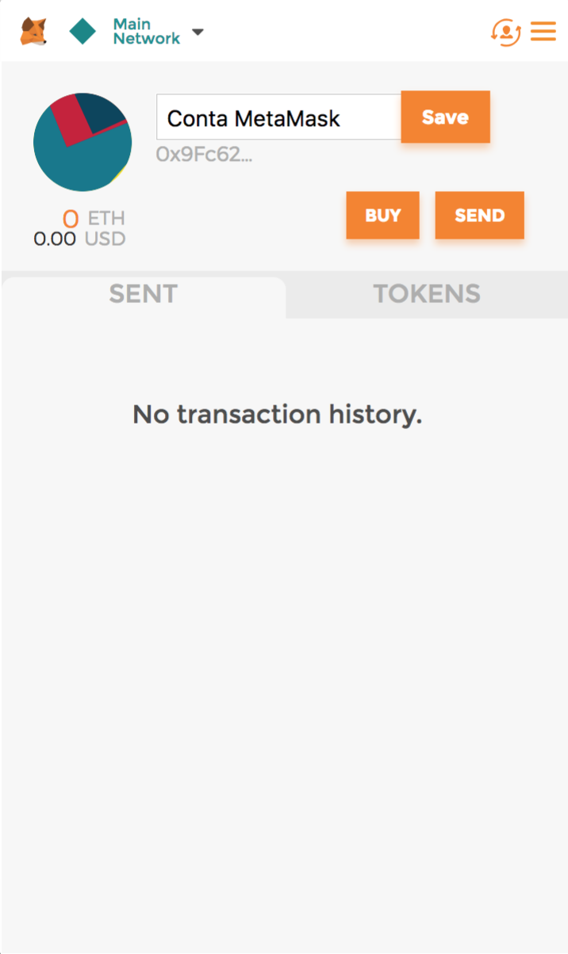
4.3. Editar nome da conta
Checkpoint

Slide 24
4.1. Criar cofre de contas no MetaMask
4.2. Ver conta
4.3. Editar nome da conta
4.4. Criar conta
4.5. Importar conta
4.6. Alterar a rede
4.7. Transferir ether entre contas
4.8. Conectar Remix com MetaMask
4.9. Fazer deploy de um Smart Contract em uma rede TestNet a partir do Remix
4.10. Interagir com um Smart Contract em uma rede TestNet a partir do Remix
O que vamos fazer!
Hands-on

Slide 25
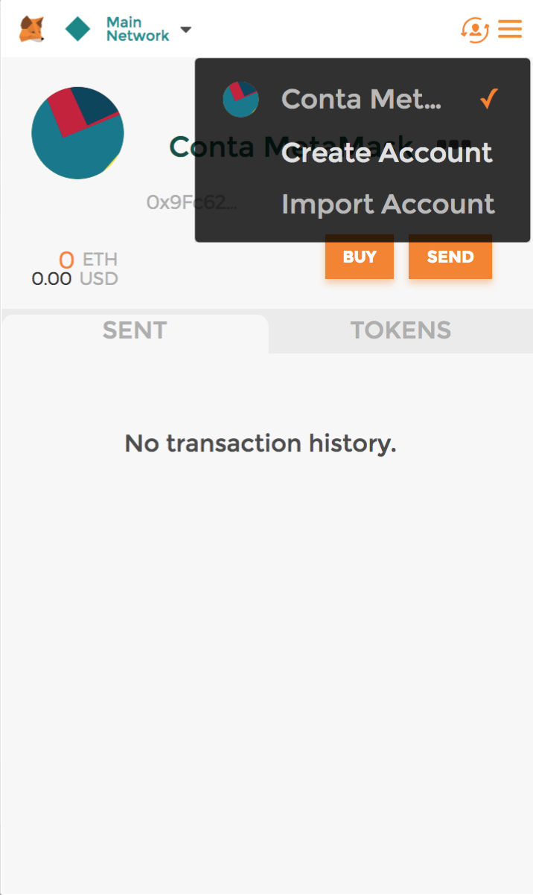
Listar contas
Criar conta

Slide 26
Criar uma nova conta
Criar conta

Slide 27
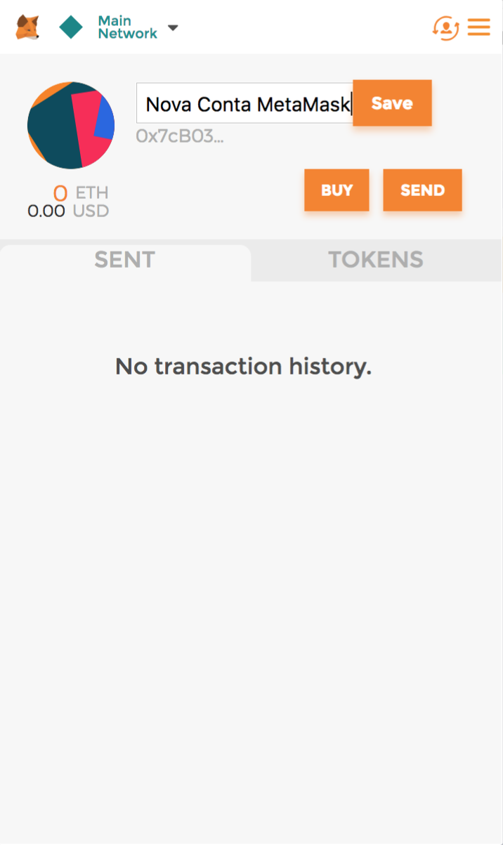
Editar o nome da nova conta
Criar conta

Slide 28
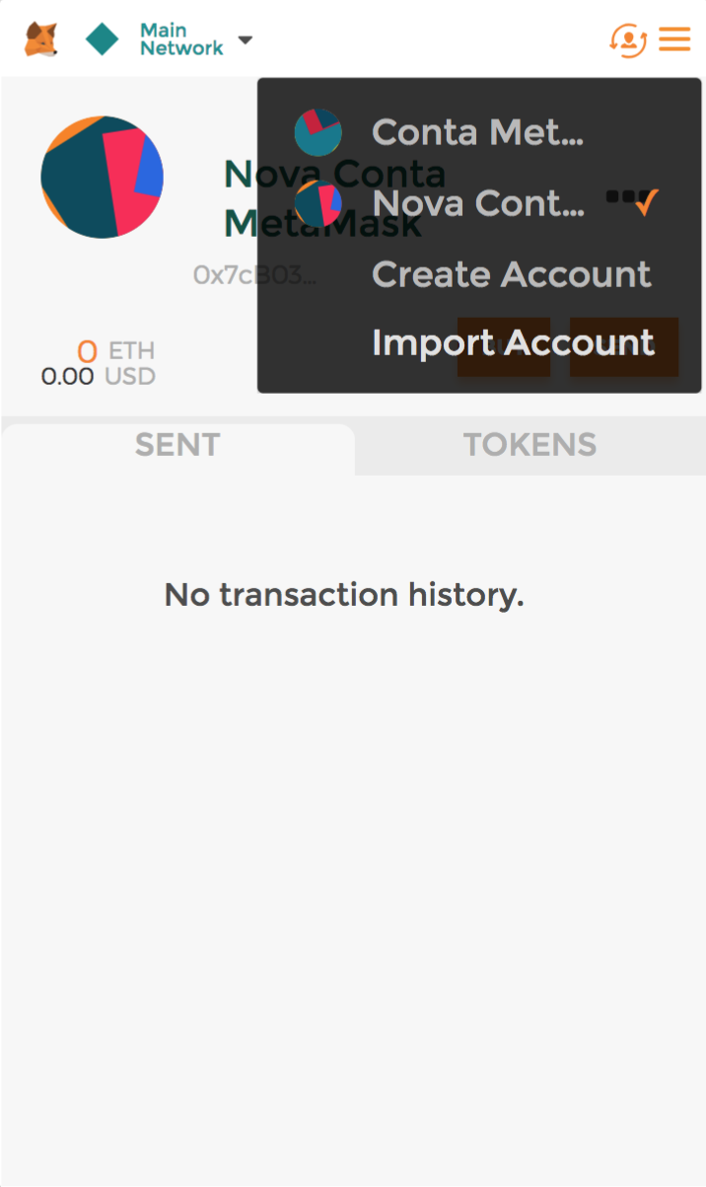
4.4. Criar conta
Checkpoint

Slide 29
4.1. Criar cofre de contas no MetaMask
4.2. Ver conta
4.3. Editar nome da conta
4.4. Criar conta
4.5. Importar conta
4.6. Alterar a rede
4.7. Transferir ether entre contas
4.8. Conectar Remix com MetaMask
4.9. Fazer deploy de um Smart Contract em uma rede TestNet a partir do Remix
4.10. Interagir com um Smart Contract em uma rede TestNet a partir do Remix
O que vamos fazer!
Hands-on

Slide 30
Listar contas
Importar conta

Slide 31
Importar uma conta existente
Importar conta

Slide 32
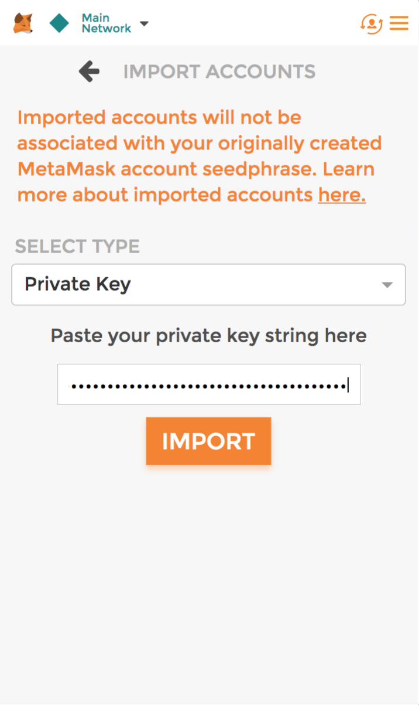
Inserir a chave privada de uma conta
Importar conta

Slide 33
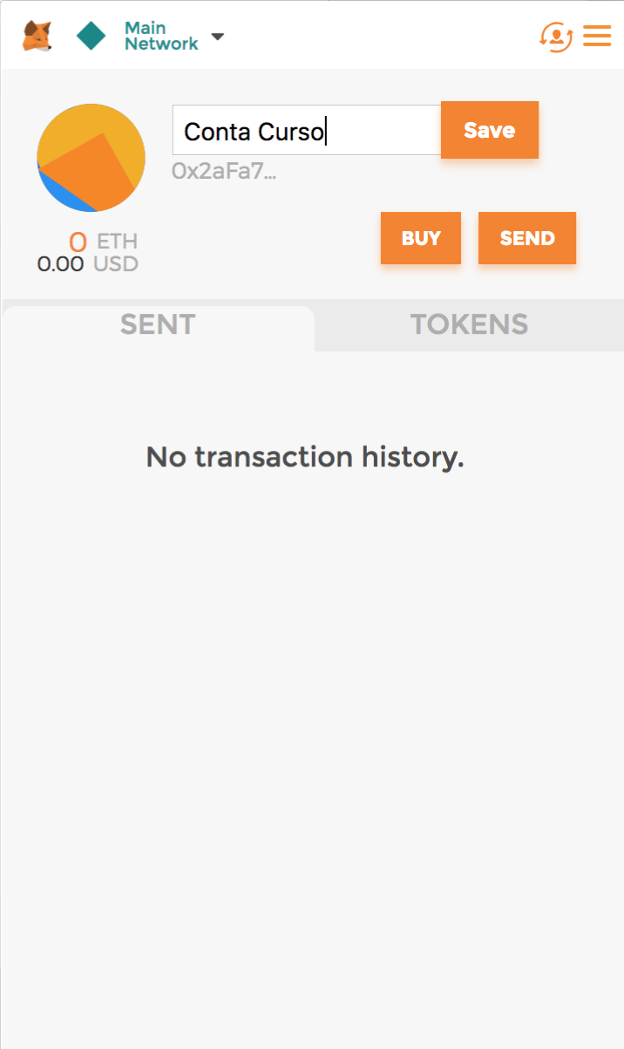
Editar nome da conta importada
Importar conta

Slide 34
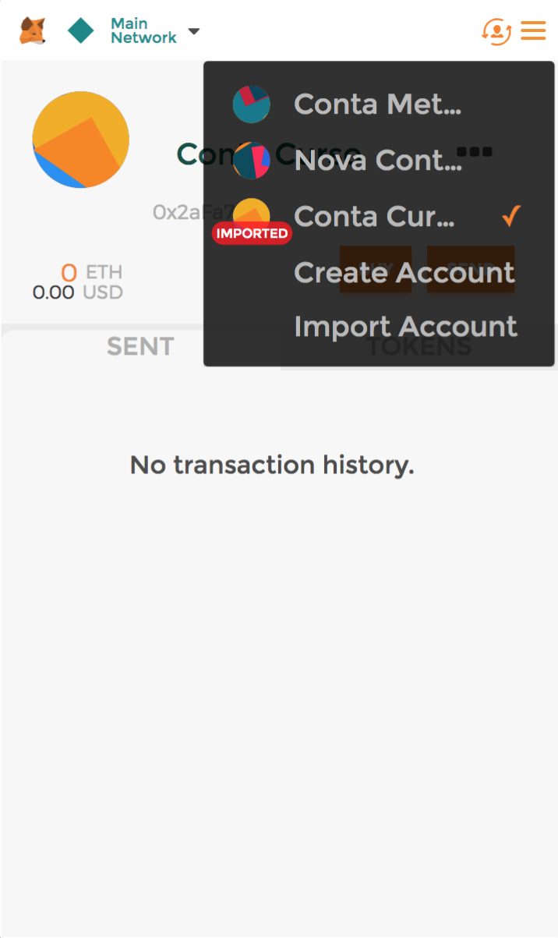
4.5. Importar conta
Checkpoint

Slide 35
4.5. Importar conta
Checkpoint

Slide 36
4.1. Criar cofre de contas no MetaMask
4.2. Ver conta
4.3. Editar nome da conta
4.4. Criar conta
4.5. Importar conta
4.6. Alterar a rede
4.7. Transferir ether entre contas
4.8. Conectar Remix com MetaMask
4.9. Fazer deploy de um Smart Contract em uma rede TestNet a partir do Remix
4.10. Interagir com um Smart Contract em uma rede TestNet a partir do Remix
O que vamos fazer!
Hands-on

Slide 37
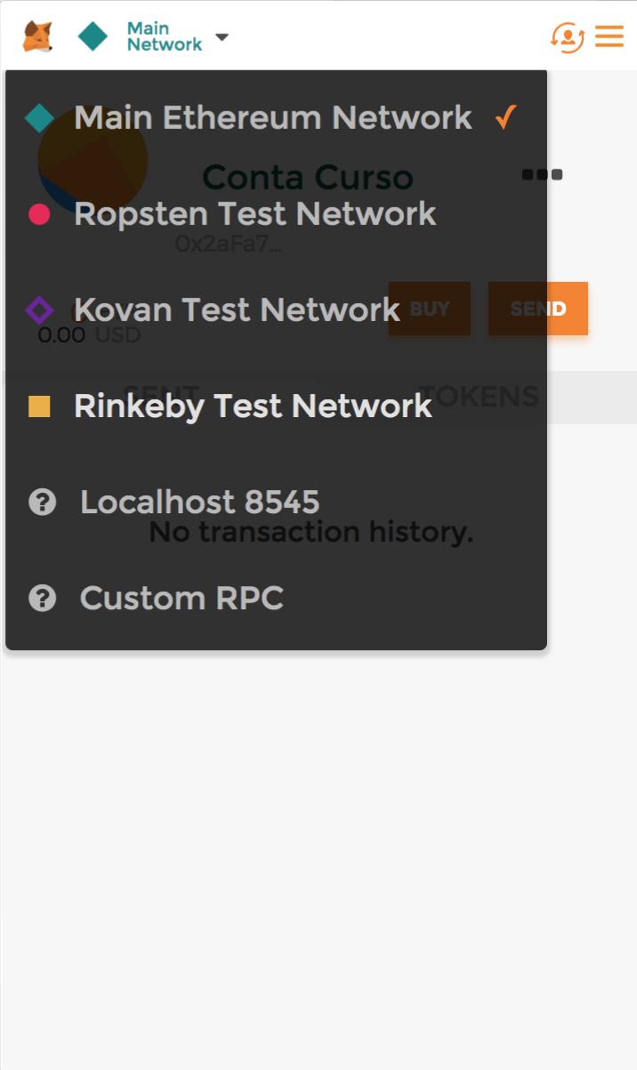
Listar redes
Alterar a rede

Slide 38
Selecionar a rede Rinkeby Test Network
Alterar a rede

Slide 39
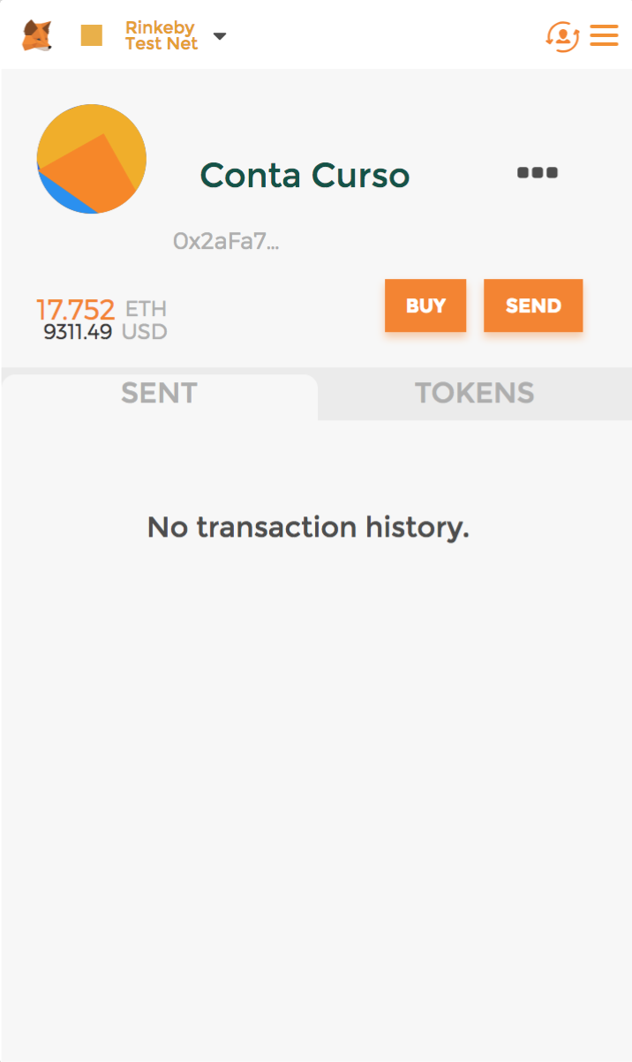
4.6. Alterar a rede
Checkpoint

Slide 40
4.1. Criar cofre de contas no MetaMask
4.2. Ver conta
4.3. Editar nome da conta
4.4. Criar conta
4.5. Importar conta
4.6. Alterar a rede
4.7. Transferir ether entre contas
4.8. Conectar Remix com MetaMask
4.9. Fazer deploy de um Smart Contract em uma rede TestNet a partir do Remix
4.10. Interagir com um Smart Contract em uma rede TestNet a partir do Remix
O que vamos fazer!
Hands-on

Slide 41
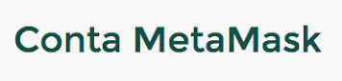
Transferir ether da Conta Curso para a Conta MetaMask

Slide 42
Selecione a "Conta MetaMask"
Transferir ether entre contas

Slide 43
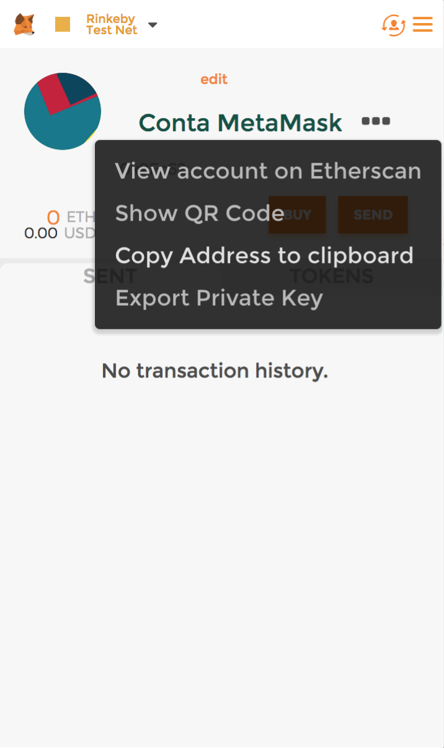
Copie o endereço da "Conta MetaMask"
Transferir ether entre contas

Slide 44
Selecione a "Conta Curso"
Transferir ether entre contas

Slide 45
Clique em SEND
Transferir ether entre contas

Slide 46
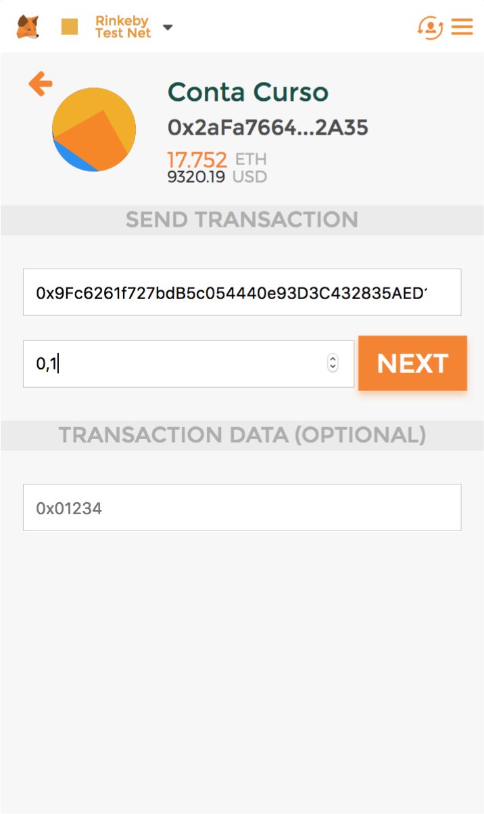
Cole o endereço da "Conta MetaMask"
Transferir ether entre contas

Slide 47
Defina o valor em ether a ser transferido
Clique em NEXT
Transferir ether entre contas

Slide 48
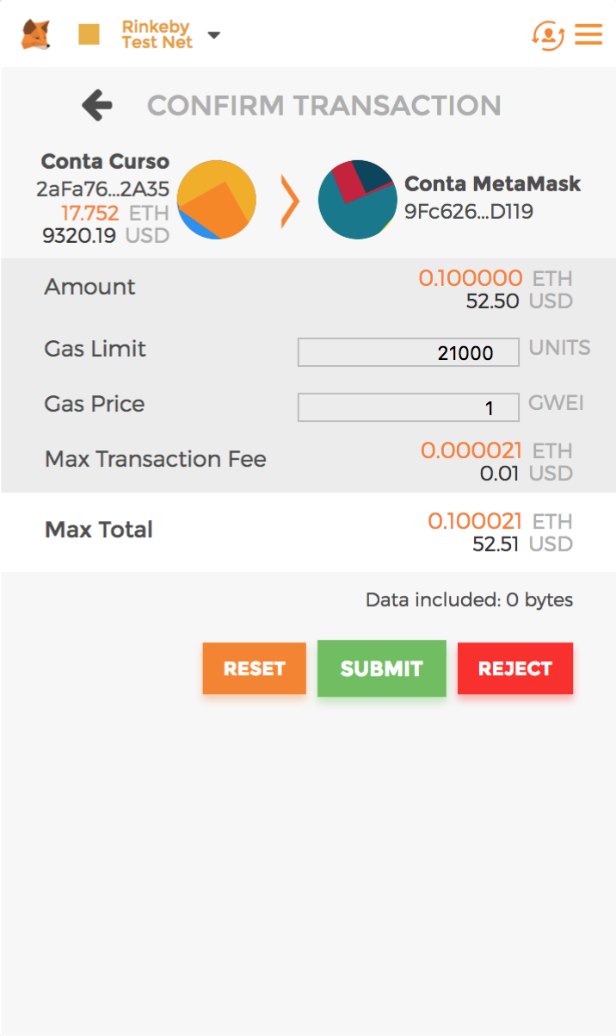
Conferir detalhes da transação
Transferir ether entre contas
Checkpoint

Slide 49
Confirme a transação
Transferir ether entre contas

Slide 50
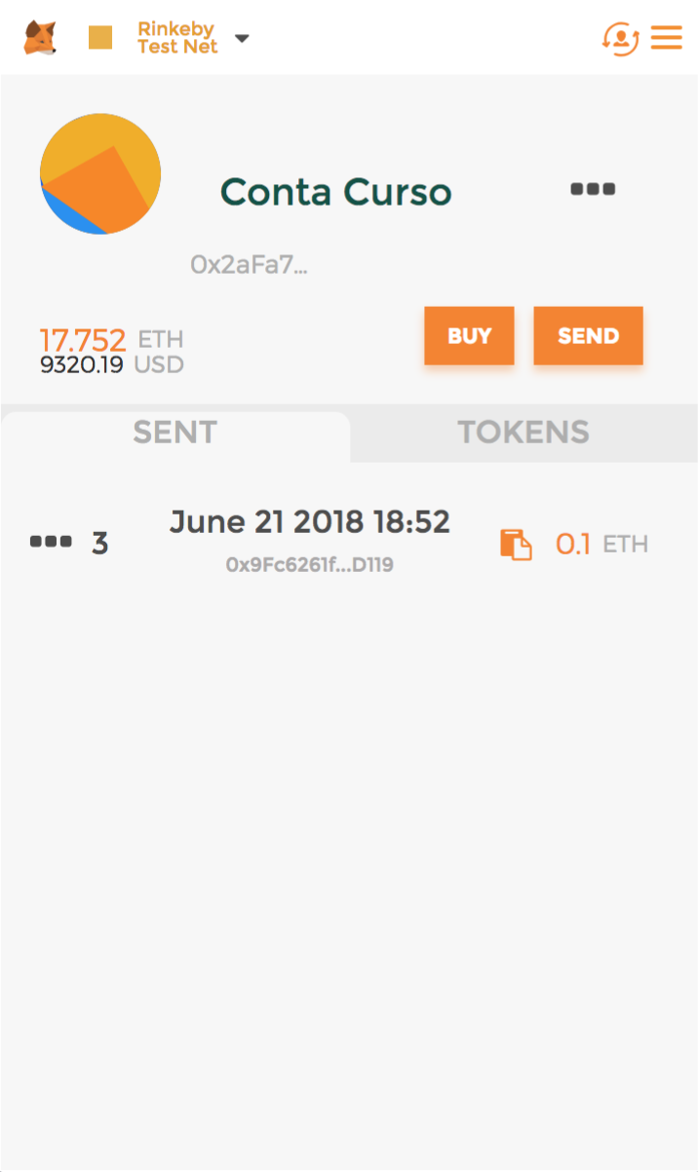
Aguarde a transação ser minerada e inserida no bloco
Transferir ether entre contas

Slide 51
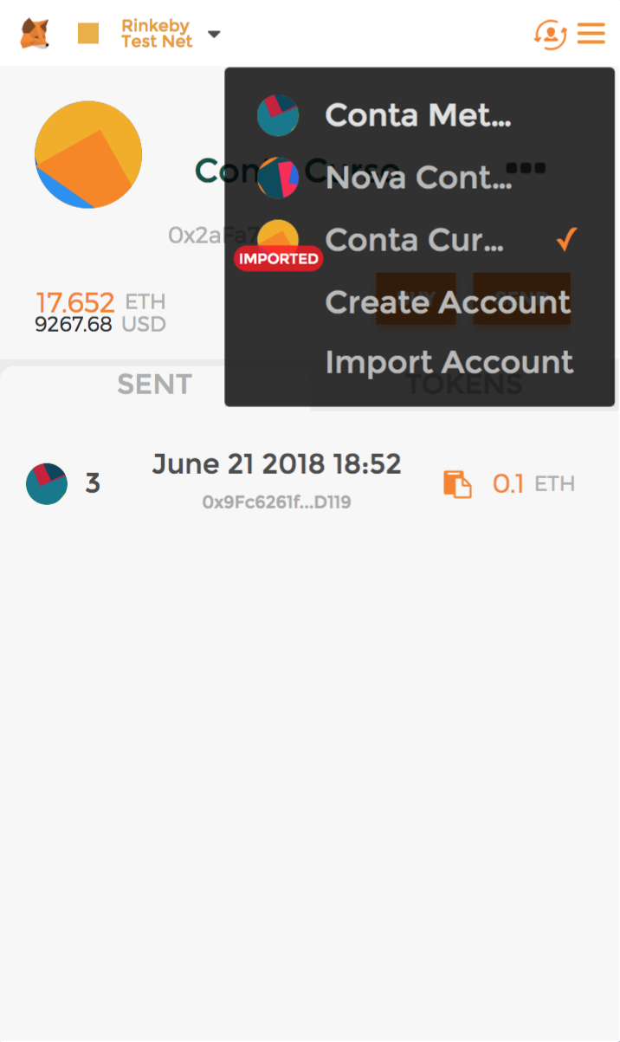
Transação confirmada
Transferir ether entre contas

Slide 52
Selecione a "Conta MetaMask"
Transferir ether entre contas

Slide 53
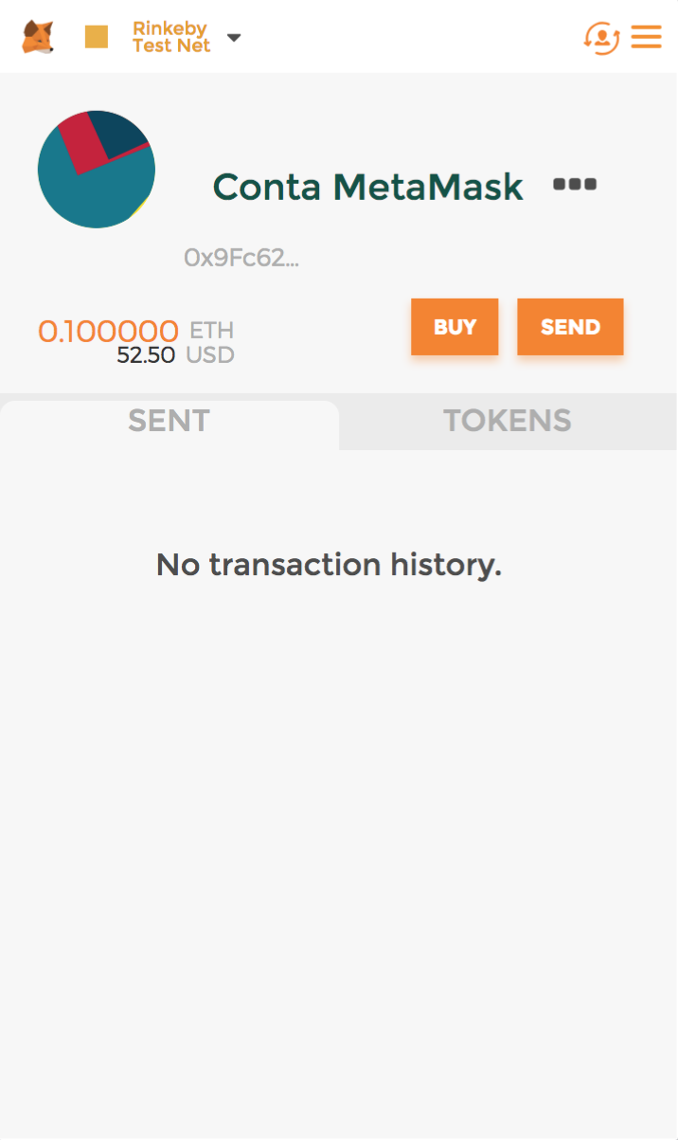
4.7. Transferir ether entre contas
Checkpoint

Slide 54
Transferir ether da Conta Curso para a Conta do Colega
x

Slide 55
4.1. Criar cofre de contas no MetaMask
4.2. Ver conta
4.3. Editar nome da conta
4.4. Criar conta
4.5. Importar conta
4.6. Alterar a rede
4.7. Transferir ether entre contas
4.8. Conectar Remix com MetaMask
4.9. Fazer deploy de um Smart Contract em uma rede TestNet a partir do Remix
4.10. Interagir com um Smart Contract em uma rede TestNet a partir do Remix
O que vamos fazer!
Hands-on

Slide 56
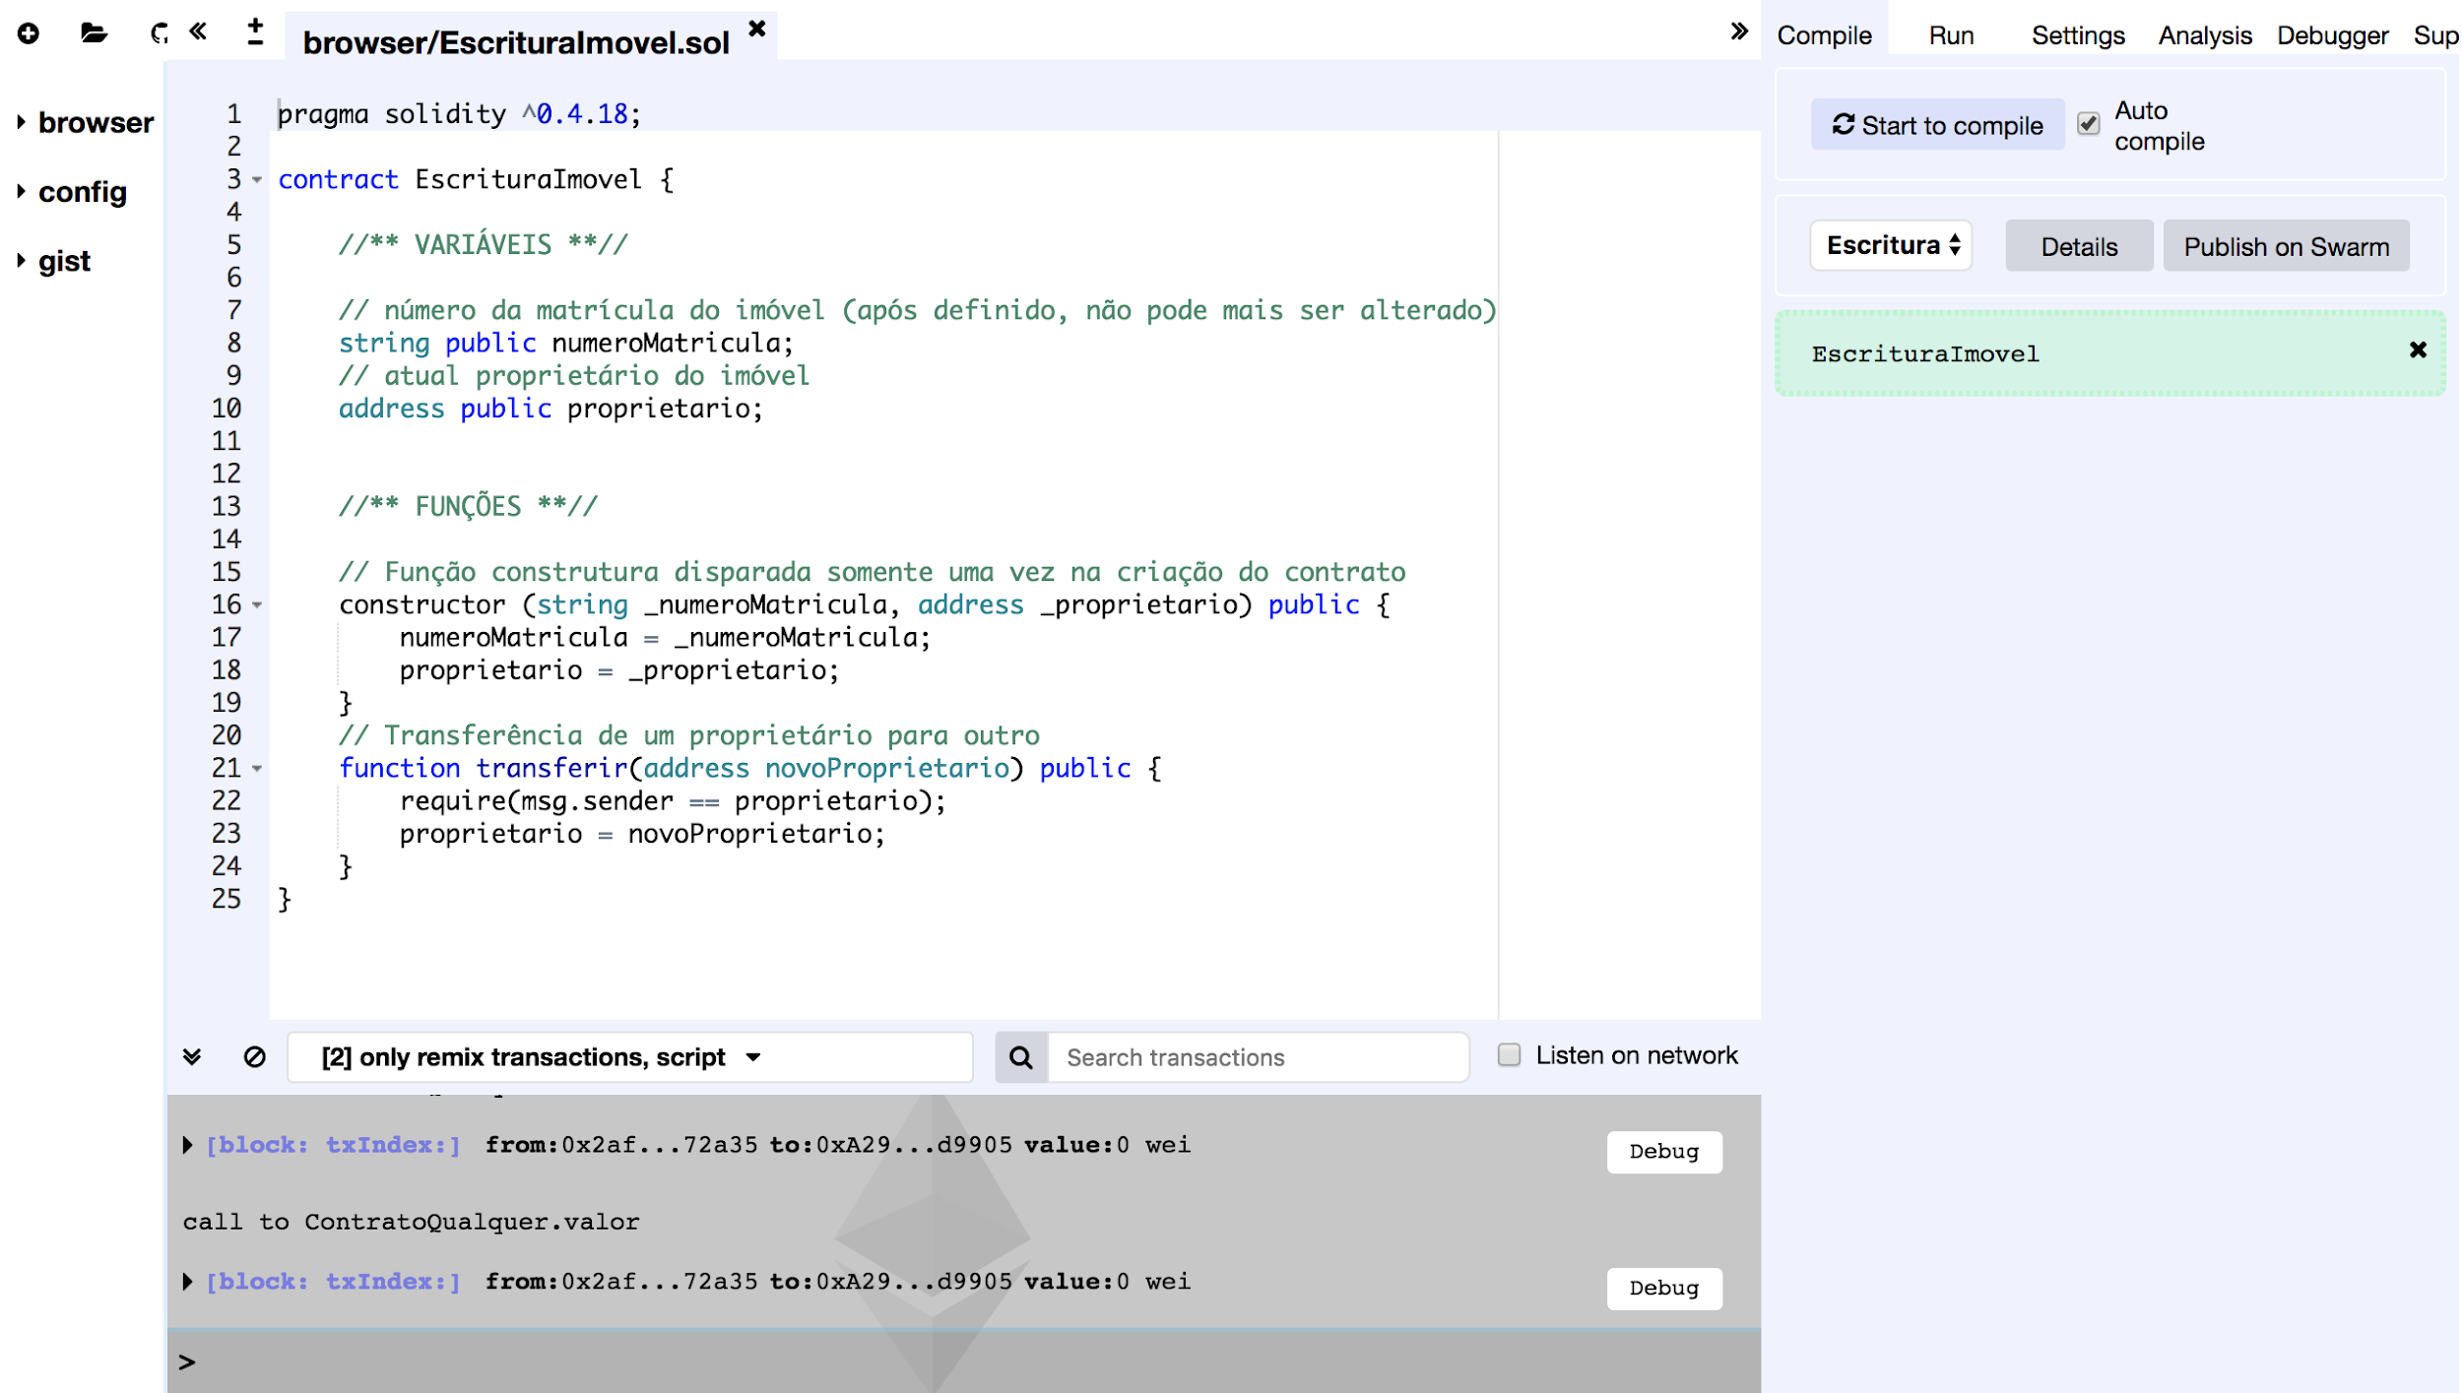
Conectar Remix no MetaMask - Entrar no REMIX: remix.ethereum.org
Criar cofre de contas no MetaMask

Slide 57
Conectar Remix no MetaMask - Abrir EscrituraImovel.sol
Criar cofre de contas no MetaMask

Slide 58
Conectar Remix no MetaMask - Clicar na aba Run
Criar cofre de contas no MetaMask

Slide 59
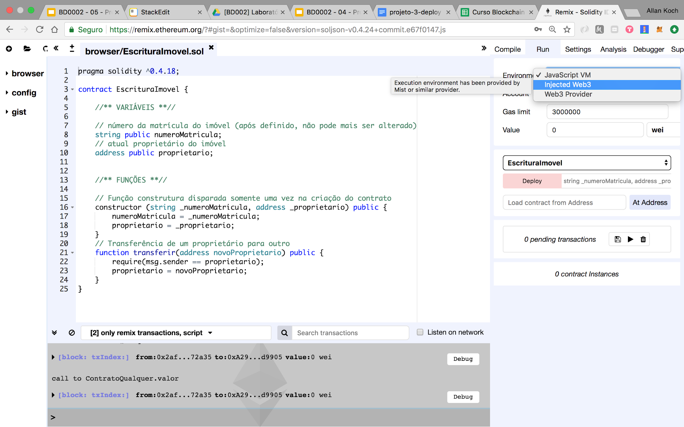
Conectar Remix no MetaMask - Selecionar Inject Web3
Criar cofre de contas no MetaMask

Slide 60
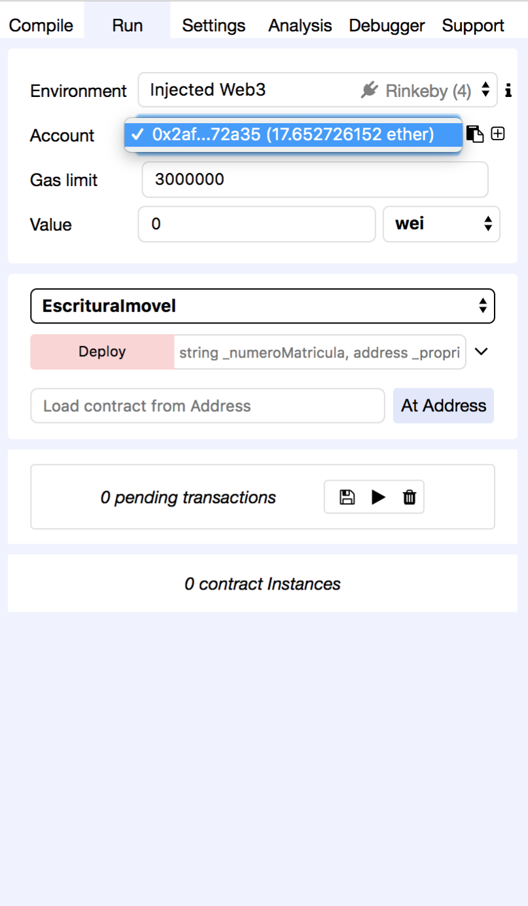
Confira a rede (Rinkeby)
Conectar Remix no MetaMask

Slide 61
Confira o endereço e o saldo da conta
Conectar Remix no MetaMask

Slide 62
4.8. Conectar o Remix no MetaMask
Checkpoint

Slide 63
4.1. Criar cofre de contas no MetaMask
4.2. Ver conta
4.3. Editar nome da conta
4.4. Criar conta
4.5. Importar conta
4.6. Alterar a rede
4.7. Transferir ether entre contas
4.8. Conectar Remix com MetaMask
4.9. Fazer deploy de um Smart Contract em uma rede TestNet a partir do Remix
4.10. Interagir com um Smart Contract em uma rede TestNet a partir do Remix
O que vamos fazer!
Hands-on

Slide 64
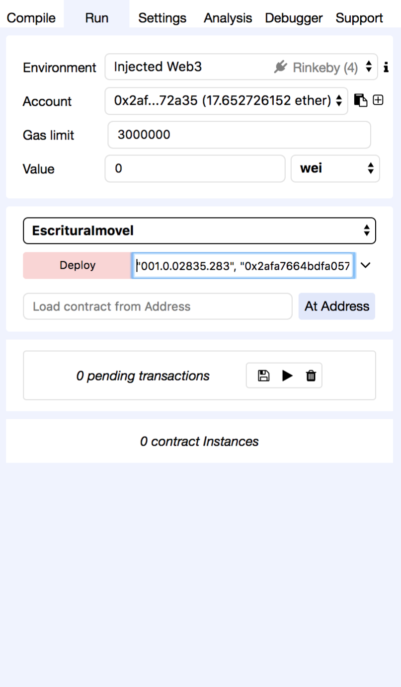
Preencha os parâmetros iniciais da função construtora do contrato EscrituraImovel
Ex.:
"001.0.02835.382", "[seu endereço]"
Fazer deploy de um Smart Contract

Slide 65
Clique em Deploy
Fazer deploy de um Smart Contract

Slide 66
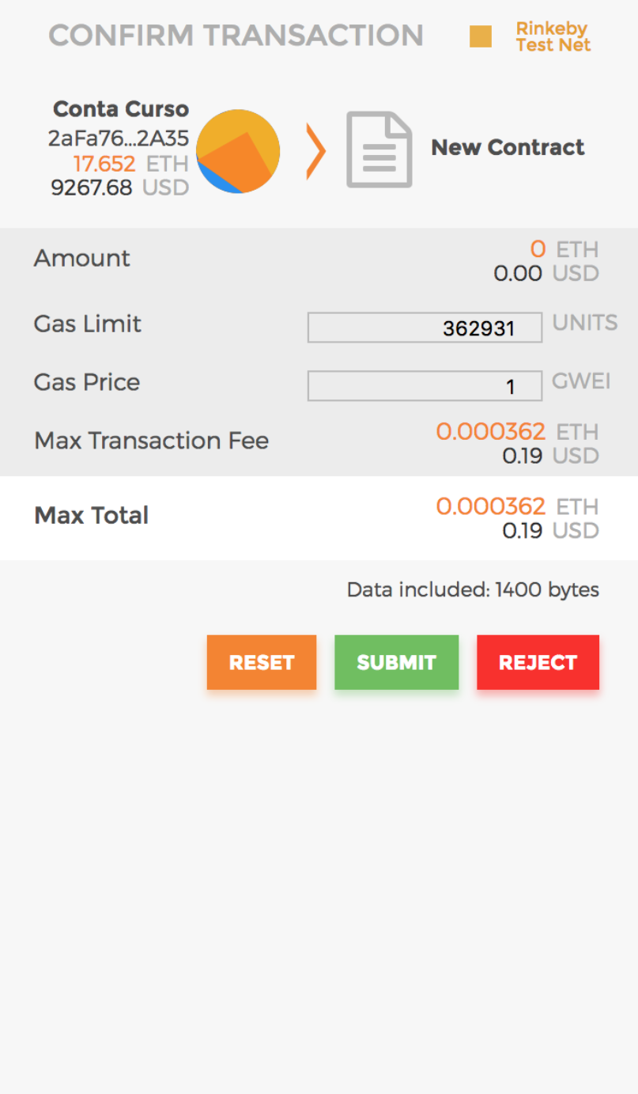
Confira os detalhes da transação e clique em Submit para confirmar
Fazer deploy de um Smart Contract

Slide 67
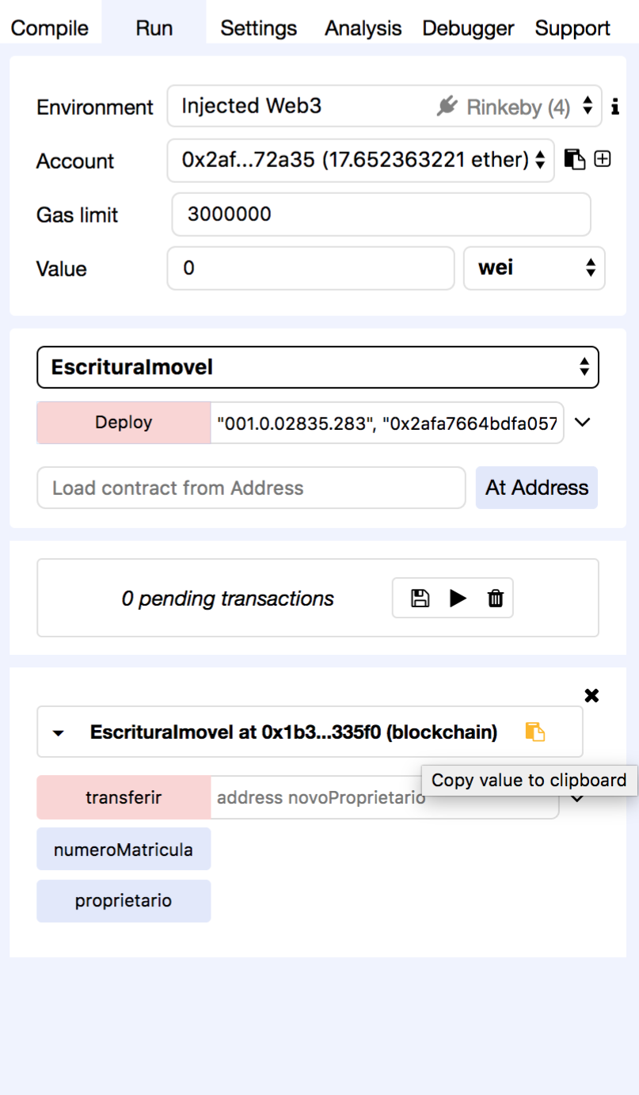
Após a transação ser mineirada e incluída na blockchain, ela será exibida no Remix
Fazer deploy de um Smart Contract
Checkpoint

Slide 68
Copie o endereço do contrato
Fazer deploy de um Smart Contract

Slide 69
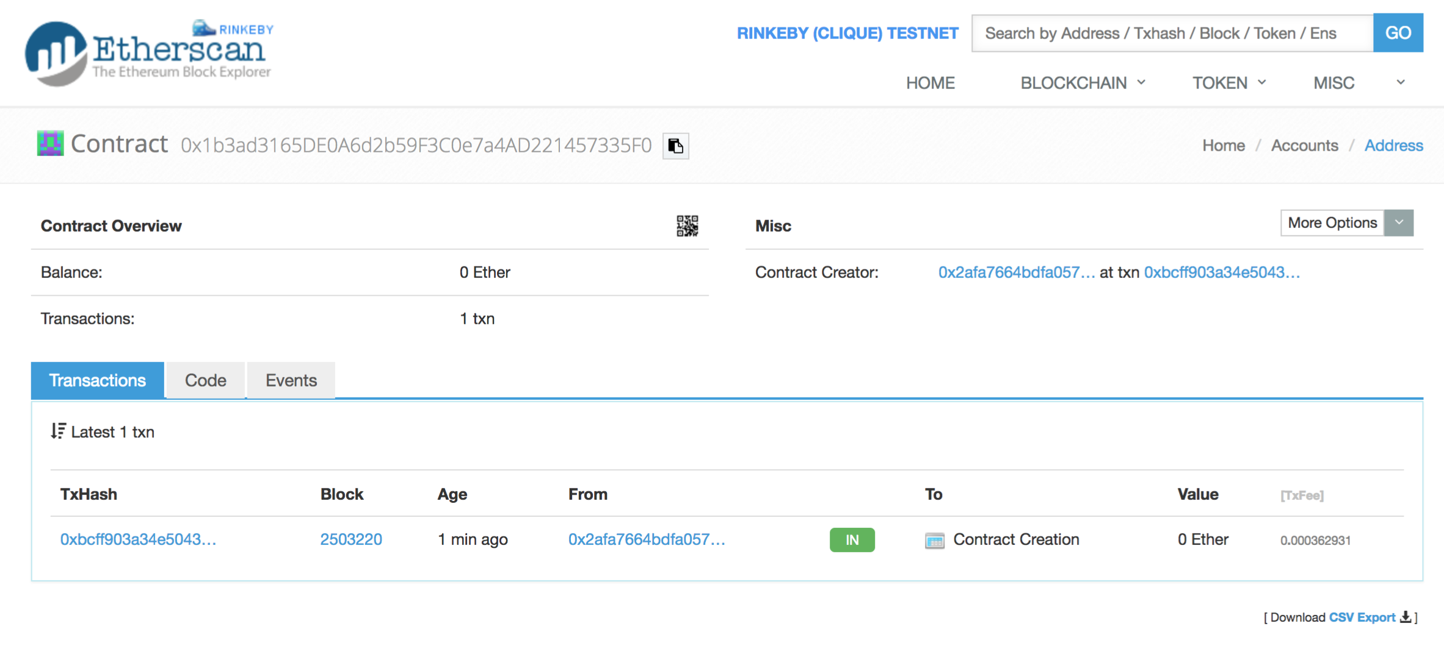
Procure o contrato pelo endereço no Etherscan
Fazer deploy de um Smart Contract
https://rinkeby.etherscan.io/

Slide 70
4.9. Fazer deploy de um Smart Contract em uma rede TestNet a partir do Remix
Checkpoint

Slide 71
4.1. Criar cofre de contas no MetaMask
4.2. Ver conta
4.3. Editar nome da conta
4.4. Criar conta
4.5. Importar conta
4.6. Alterar a rede
4.7. Transferir ether entre contas
4.8. Conectar Remix com MetaMask
4.9. Fazer deploy de um Smart Contract em uma rede TestNet a partir do Remix
4.10. Interagir com um Smart Contract em uma rede TestNet a partir do Remix
O que vamos fazer!
Hands-on

Slide 72
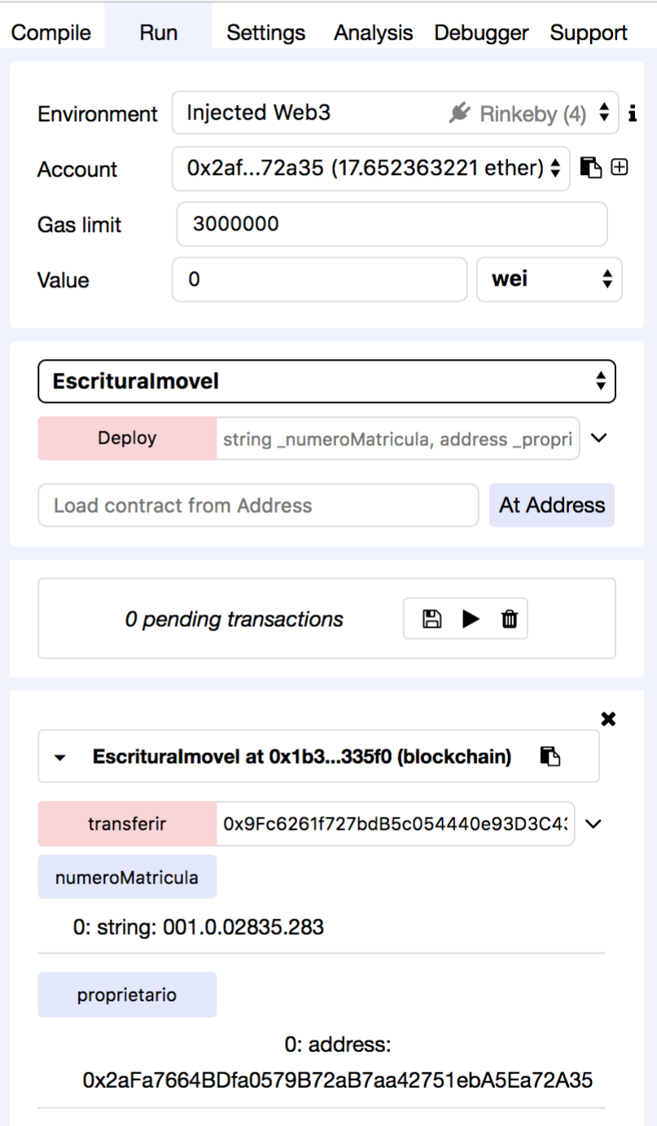
Consulte os valores das variáveis
Interagir com Smart Contract

Slide 73
Transfira o imóvel para um outro endereço
Interagir com Smart Contract

Slide 74
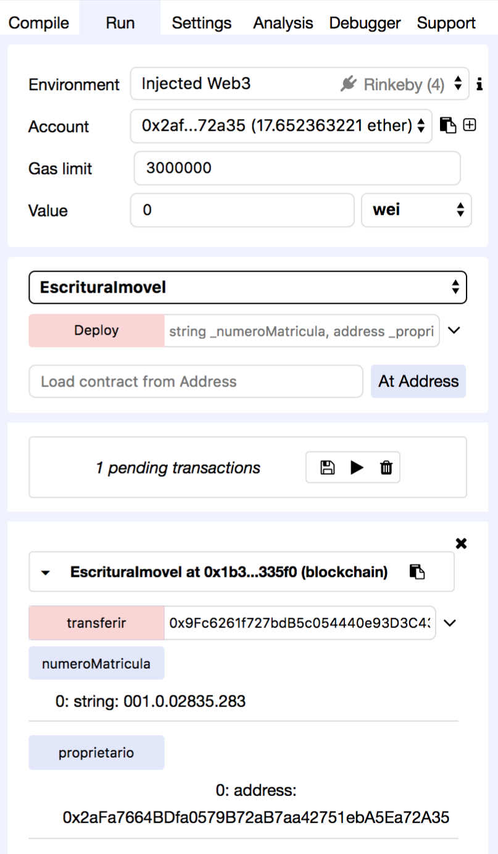
Aguarde a transação ser minerada e inserida na blockchain
Interagir com Smart Contract

Slide 75
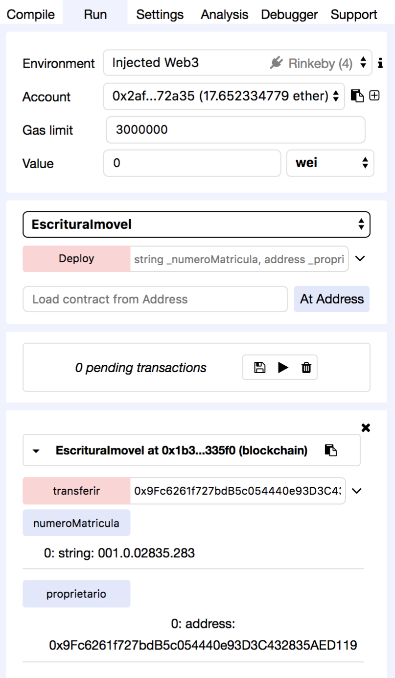
Confira o novo valor da variável "proprietario"
Interagir com Smart Contract

Slide 76
4.10. Interagir com um Smart Contract em uma rede TestNet a partir do Remix
Checkpoint

Slide 77
Copie o endereço do EscrituraImovel e cole na planilha (Curso Blockchain Developer)
Hands-on
Checkpoint

Slide 78
4.1. Criar cofre de contas no MetaMask
4.2. Ver conta
4.3. Editar nome da conta
4.4. Criar conta
4.5. Importar conta
4.6. Alterar a rede
4.7. Transferir ether entre contas
4.8. Conectar Remix com MetaMask
4.9. Fazer deploy de um Smart Contract em uma rede TestNet a partir do Remix
4.10. Interagir com um Smart Contract em uma rede TestNet a partir do Remix
O que fizemos!
Checkpoint

Slide 79
4.1. Criar cofre de contas no MetaMask
4.2. Ver conta
4.3. Editar nome da conta
4.4. Criar conta
4.5. Importar conta
4.6. Alterar a rede
4.7. Transferir ether entre contas
4.8. Conectar Remix com MetaMask
4.9. Fazer deploy de um Smart Contract em uma rede TestNet a partir do Remix
4.10. Interagir com um Smart Contract em uma rede TestNet a partir do Remix
MetaMask
Checkpoint

Slide 80
4.1. Criar cofre de contas no MetaMask
4.2. Ver conta
4.3. Editar nome da conta
4.4. Criar conta
4.5. Importar conta
4.6. Alterar a rede
4.7. Transferir ether entre contas
4.8. Conectar Remix com MetaMask
4.9. Fazer deploy de um Smart Contract em uma rede TestNet a partir do Remix
4.10. Interagir com um Smart Contract em uma rede TestNet a partir do Remix
Remix + MetaMask
Checkpoint

Slide 81
4.1. Criar cofre de contas no MetaMask
4.2. Ver conta
4.3. Editar nome da conta
4.4. Criar conta
4.5. Importar conta
4.6. Alterar a rede
4.7. Transferir ether entre contas
4.8. Conectar Remix com MetaMask
4.9. Fazer deploy de um Smart Contract em uma rede TestNet a partir do Remix
4.10. Interagir com um Smart Contract em uma rede TestNet a partir do Remix
O que fizemos!
Checkpoint

Slide 82
Carregar um contrato existente no Remix com MetaMask

Slide 83
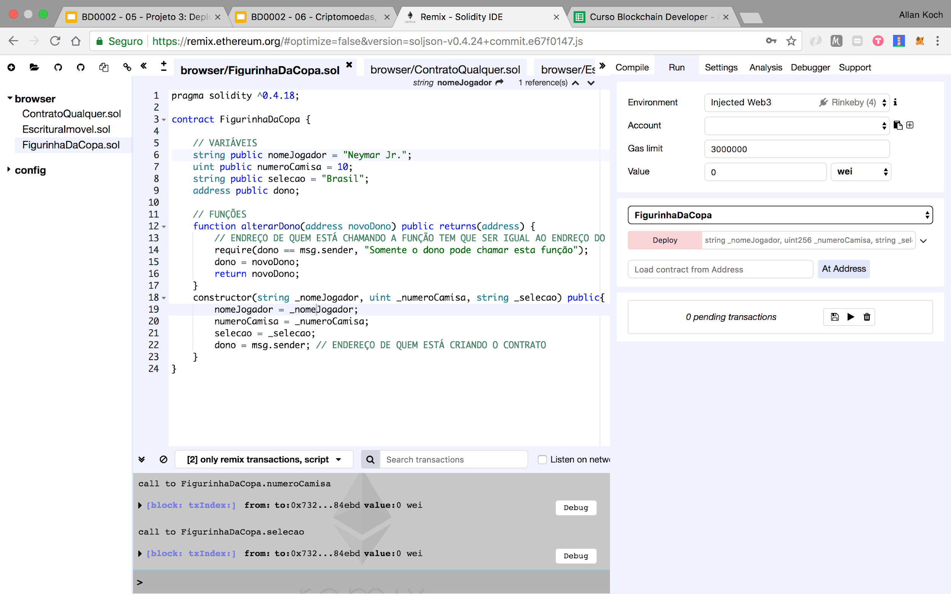
Confira a conexão com a rede Rinkeby e o contrato FigurinhaDaCopa

Slide 84
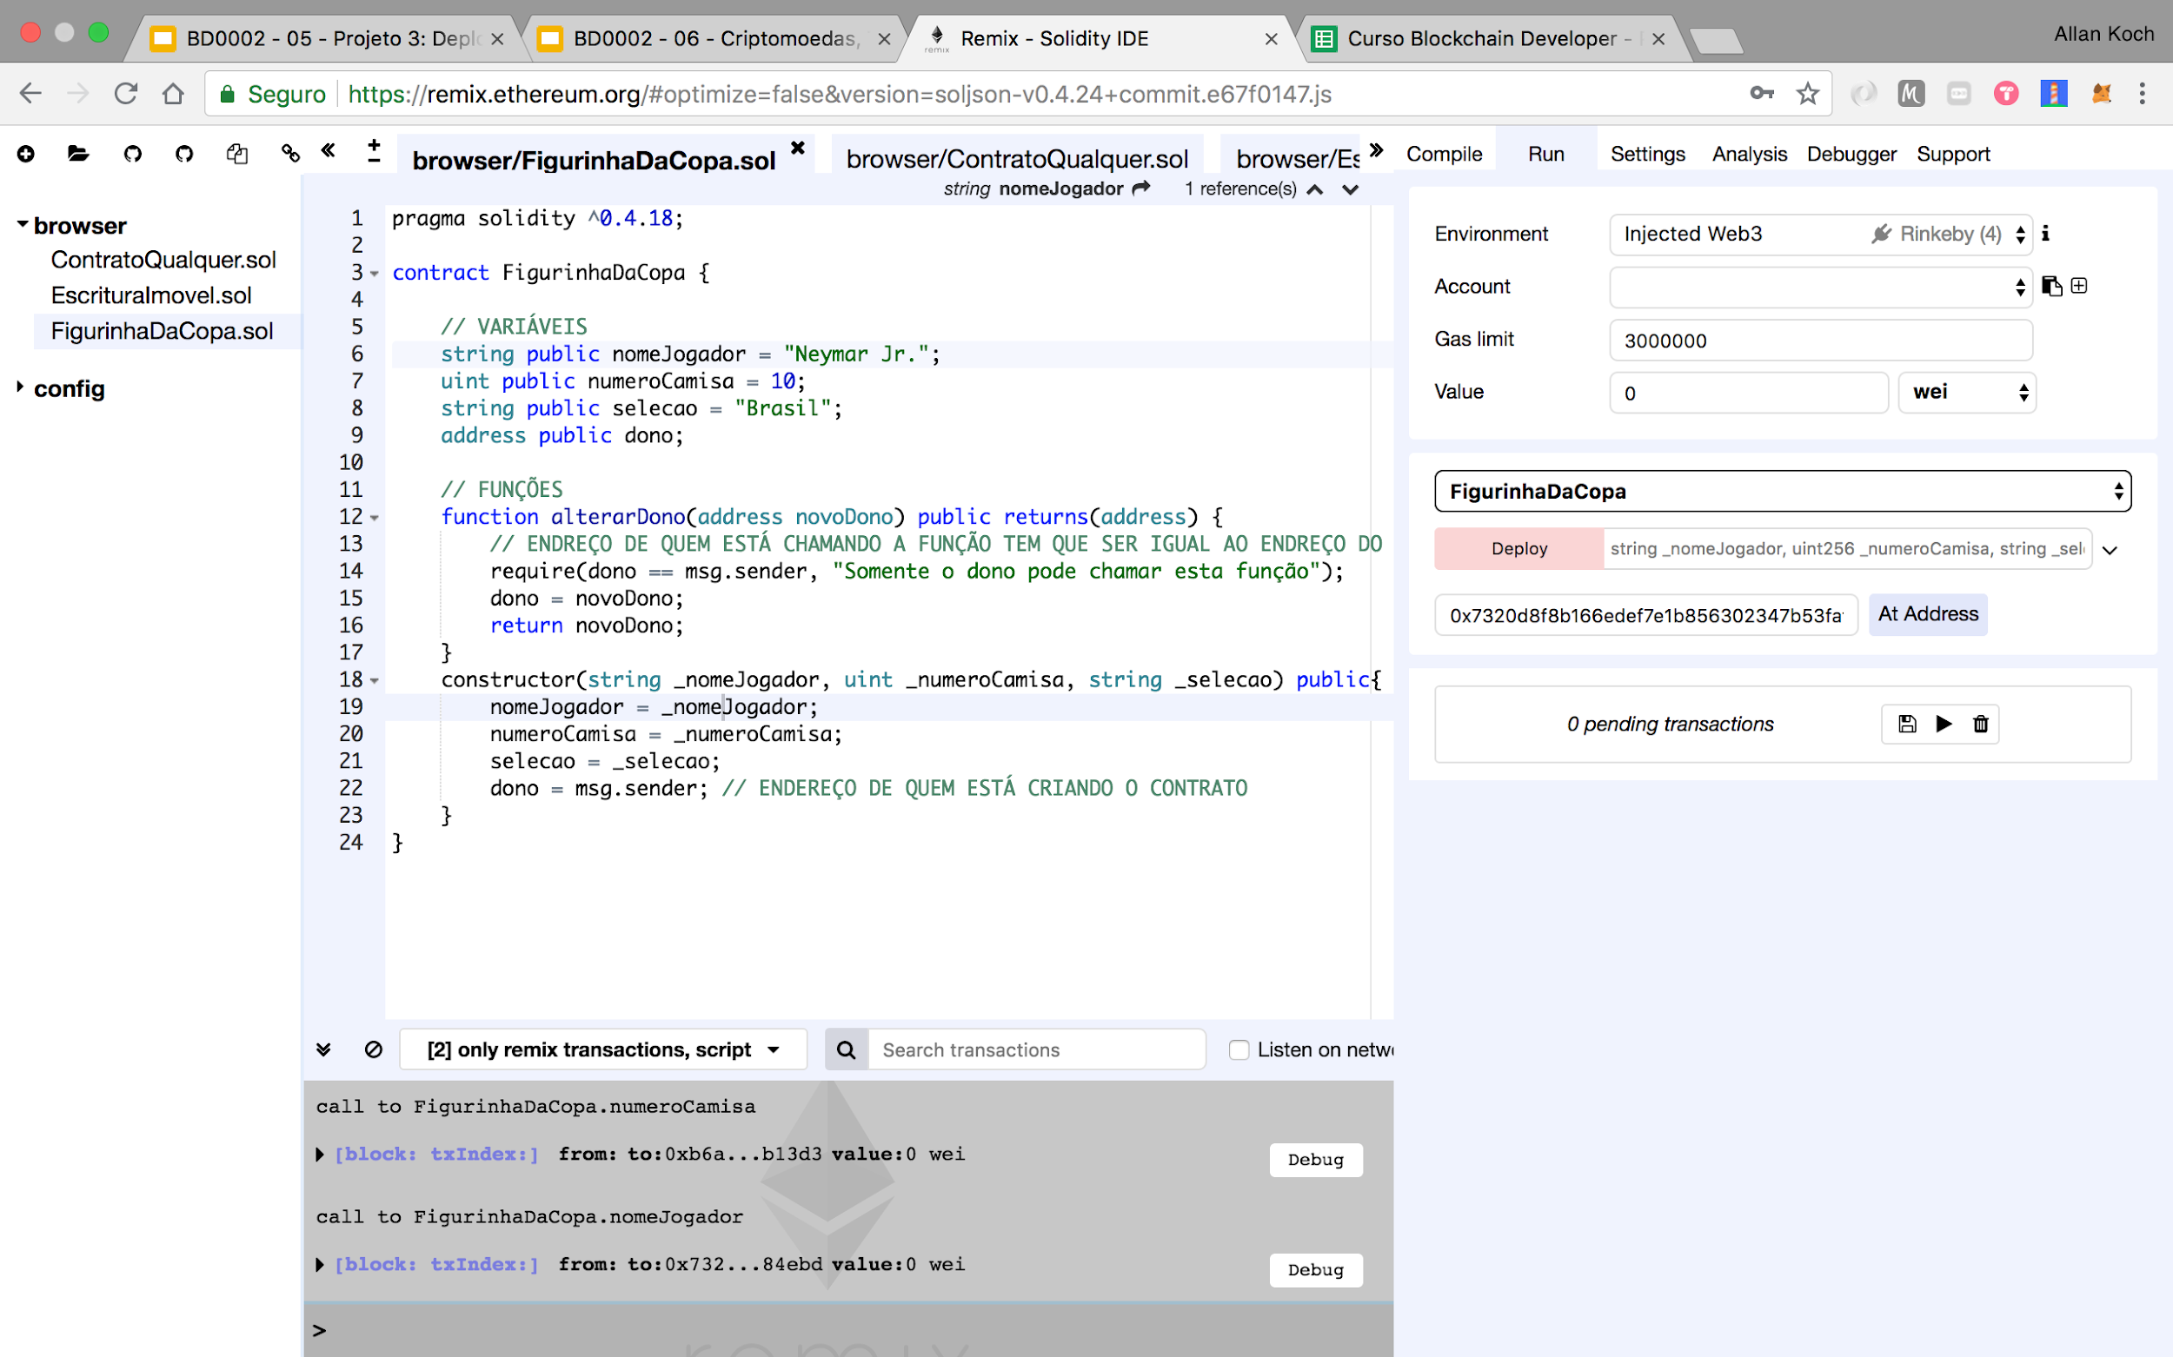
Colar endereço do contrato e carregar o contrato

Slide 85
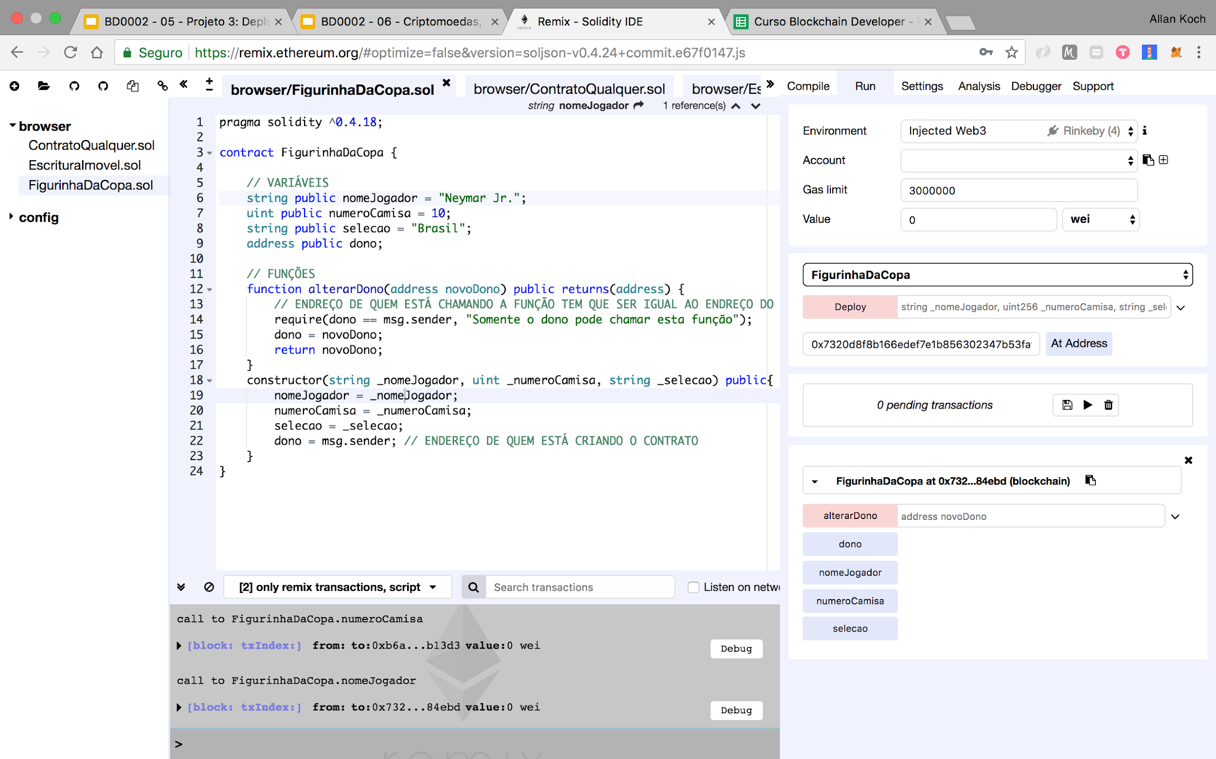
Colar endereço do contrato e carregar o contrato

Slide 86
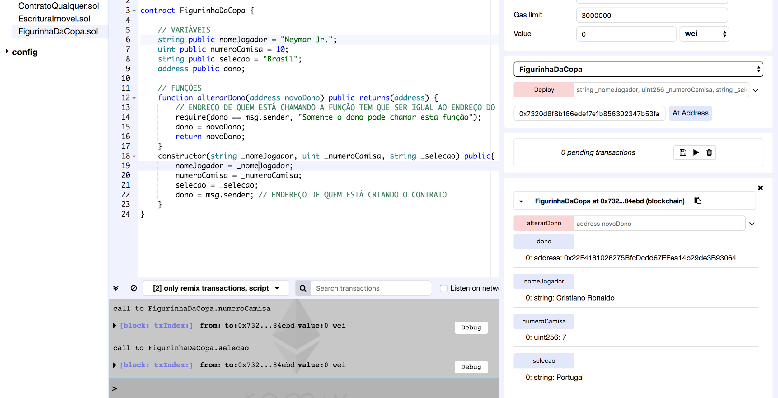
Valores das variáveis do contrato

Slide 87
Dono da Figurinha

Slide 88
Crie uma FigurinhaDaCopa (Deploy na rede Rinkeby com MetaMask). Pode ser de qualquer jogador.
Copie o endereço da FigurinhaDaCopa e cole na planilha (Curso Blockchain Developer, coluna Figurinha da Copa)
Dê a sua Figurinha para o colega ao lado (alterarDono)
Carrega a Figurinha que ele te deu pelo endereço e consulte as variáveis.
Devolva a Figurinha para o seu colega (alterarDono).
Troca de Figurinhas
Hands-on

Slide 89
Crie uma FigurinhaDaCopa (Deploy na rede Rinkeby com MetaMask). Pode ser de qualquer jogador.
Copie o endereço da FigurinhaDaCopa e cole na planilha (Curso Blockchain Developer, coluna Figurinha da Copa)
Dê a sua Figurinha para o colega ao lado (alterarDono)
Carrega a Figurinha que ele te deu pelo endereço e consulte as variáveis.
Devolva a Figurinha para o seu colega (alterarDono).
Troca de Figurinhas
Hands-on

Slide 90
Crie uma FigurinhaDaCopa (Deploy na rede Rinkeby com MetaMask). Pode ser de qualquer jogador.
Copie o endereço da FigurinhaDaCopa e cole na planilha (Curso Blockchain Developer, coluna Figurinha da Copa)
Dê a sua Figurinha para o colega ao lado (alterarDono)
Carrega a Figurinha que ele te deu pelo endereço e consulte as variáveis.
Devolva a Figurinha para o seu colega (alterarDono).
Troca de Figurinhas
Hands-on

Slide 91
Crie uma FigurinhaDaCopa (Deploy na rede Rinkeby com MetaMask). Pode ser de qualquer jogador.
Copie o endereço da FigurinhaDaCopa e cole na planilha (Curso Blockchain Developer, coluna Figurinha da Copa)
Dê a sua Figurinha para o colega ao lado (alterarDono)
Carrega a Figurinha que ele te deu pelo endereço e consulte as variáveis.
Devolva a Figurinha para o seu colega (alterarDono).
Troca de Figurinhas
Hands-on

Slide 92
Crie uma FigurinhaDaCopa (Deploy na rede Rinkeby com MetaMask). Pode ser de qualquer jogador.
Copie o endereço da FigurinhaDaCopa e cole na planilha (Curso Blockchain Developer, coluna Figurinha da Copa)
Dê a sua Figurinha para o colega ao lado (alterarDono)
Carrega a Figurinha que ele te deu pelo endereço e consulte as variáveis.
Devolva a Figurinha para o seu colega (alterarDono).
Troca de Figurinhas
Hands-on

Slide 93
Crie uma FigurinhaDaCopa (Deploy na rede Rinkeby com MetaMask). Pode ser de qualquer jogador.
Copie o endereço da FigurinhaDaCopa e cole na planilha (Curso Blockchain Developer, coluna Figurinha da Copa)
Dê a sua Figurinha para o colega ao lado (alterarDono)
Carregue a Figurinha que ele te deu pelo endereço e consulte as variáveis.
Devolva a Figurinha para o seu colega (alterarDono).
Troca de Figurinhas
Hands-on
Checkpoint

Slide 94
Desafio
Conectar o Remix diretamente em uma rede virtual local com o Ganache
Conectar o MetaMask em uma rede virtual local com o Ganache

Slide 95
Desafio
Conectar o Remix diretamente em uma rede virtual local com o Ganache
Conectar o MetaMask em uma rede virtual local com o Ganache

